Slide 1


Управление образования Невьянского городского округа
Муниципальное автономное дошкольное образовательное учреждение детский сад комбинированного вида Невьянского городского округа детский сад № 39 «Родничок»
КОДЕКС НАСТАВНИЧЕСТВА.
Педагог-Наставник: Тюрина Елена Юрьевна
Педагог: Нахк Олеся Дмитриевна

Slide 2
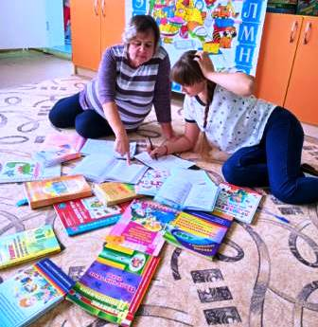
Сотрудничество
Работать в команде так здорово,
Когда интерес есть единый
И вместе достигнем мы многого
Мы великая сила!

Slide 3
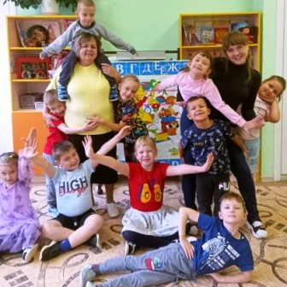
Ответственность
Есть понятие ответственность,
И об этом надо знать
Чтоб не делал соответственно,
Надо будет отвечать.

Slide 4
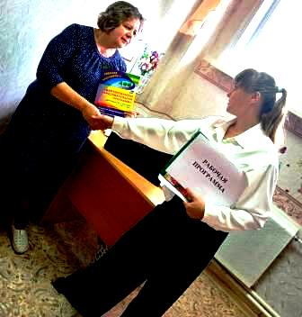
Системность
Опыт учит – размышлять
И в игре не отставать.

Slide 5
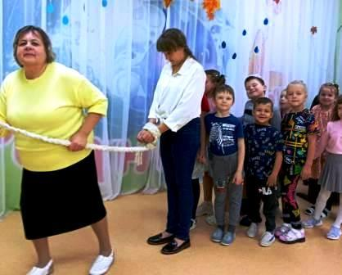
Добровольность
У нас у всех есть право выбора
Кому беспрекословно доверять.
С кем не бояться спорить, ошибаться
Делиться мыслями и просто хохотать.

Slide 6
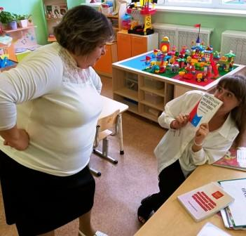
Соблюдение прав молодого педагога
Педагог имеет право
На всех прав свою защиту.
Все права детей и взрослых
В Конституции ищи ты

Slide 7
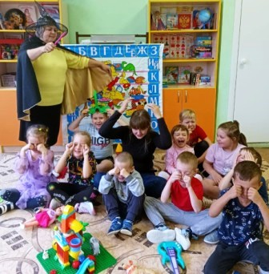
Мотивация
Как хочу я научиться,
Чтобы мне детьми гордиться
Их хвалить и заниматься,
Вместе дружно обниматься,
Чтоб не плакали они,
Были веселы, бодры.

Slide 8
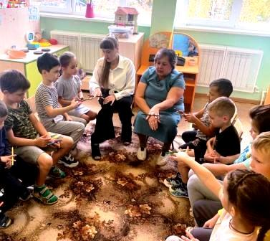
Взаимопонимание
В нашей жизни очень часто,
Не хватает пониманья,
Здесь совсем немного надо,
Только чуточку внимания.

Slide 9
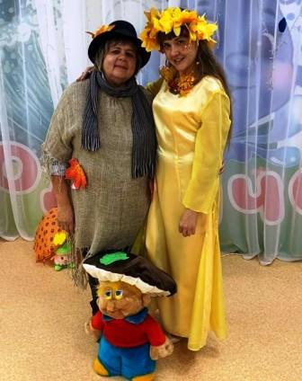

Спасибо за внимание!

